Slide 1
ГБОУ «Новошинская С (К) Ш»
Методическая разработка для
конкурса профессионального мастерства «Лучший учитель, реализующий адаптированную основную общеобразовательную программу»
2025 г

Slide 2
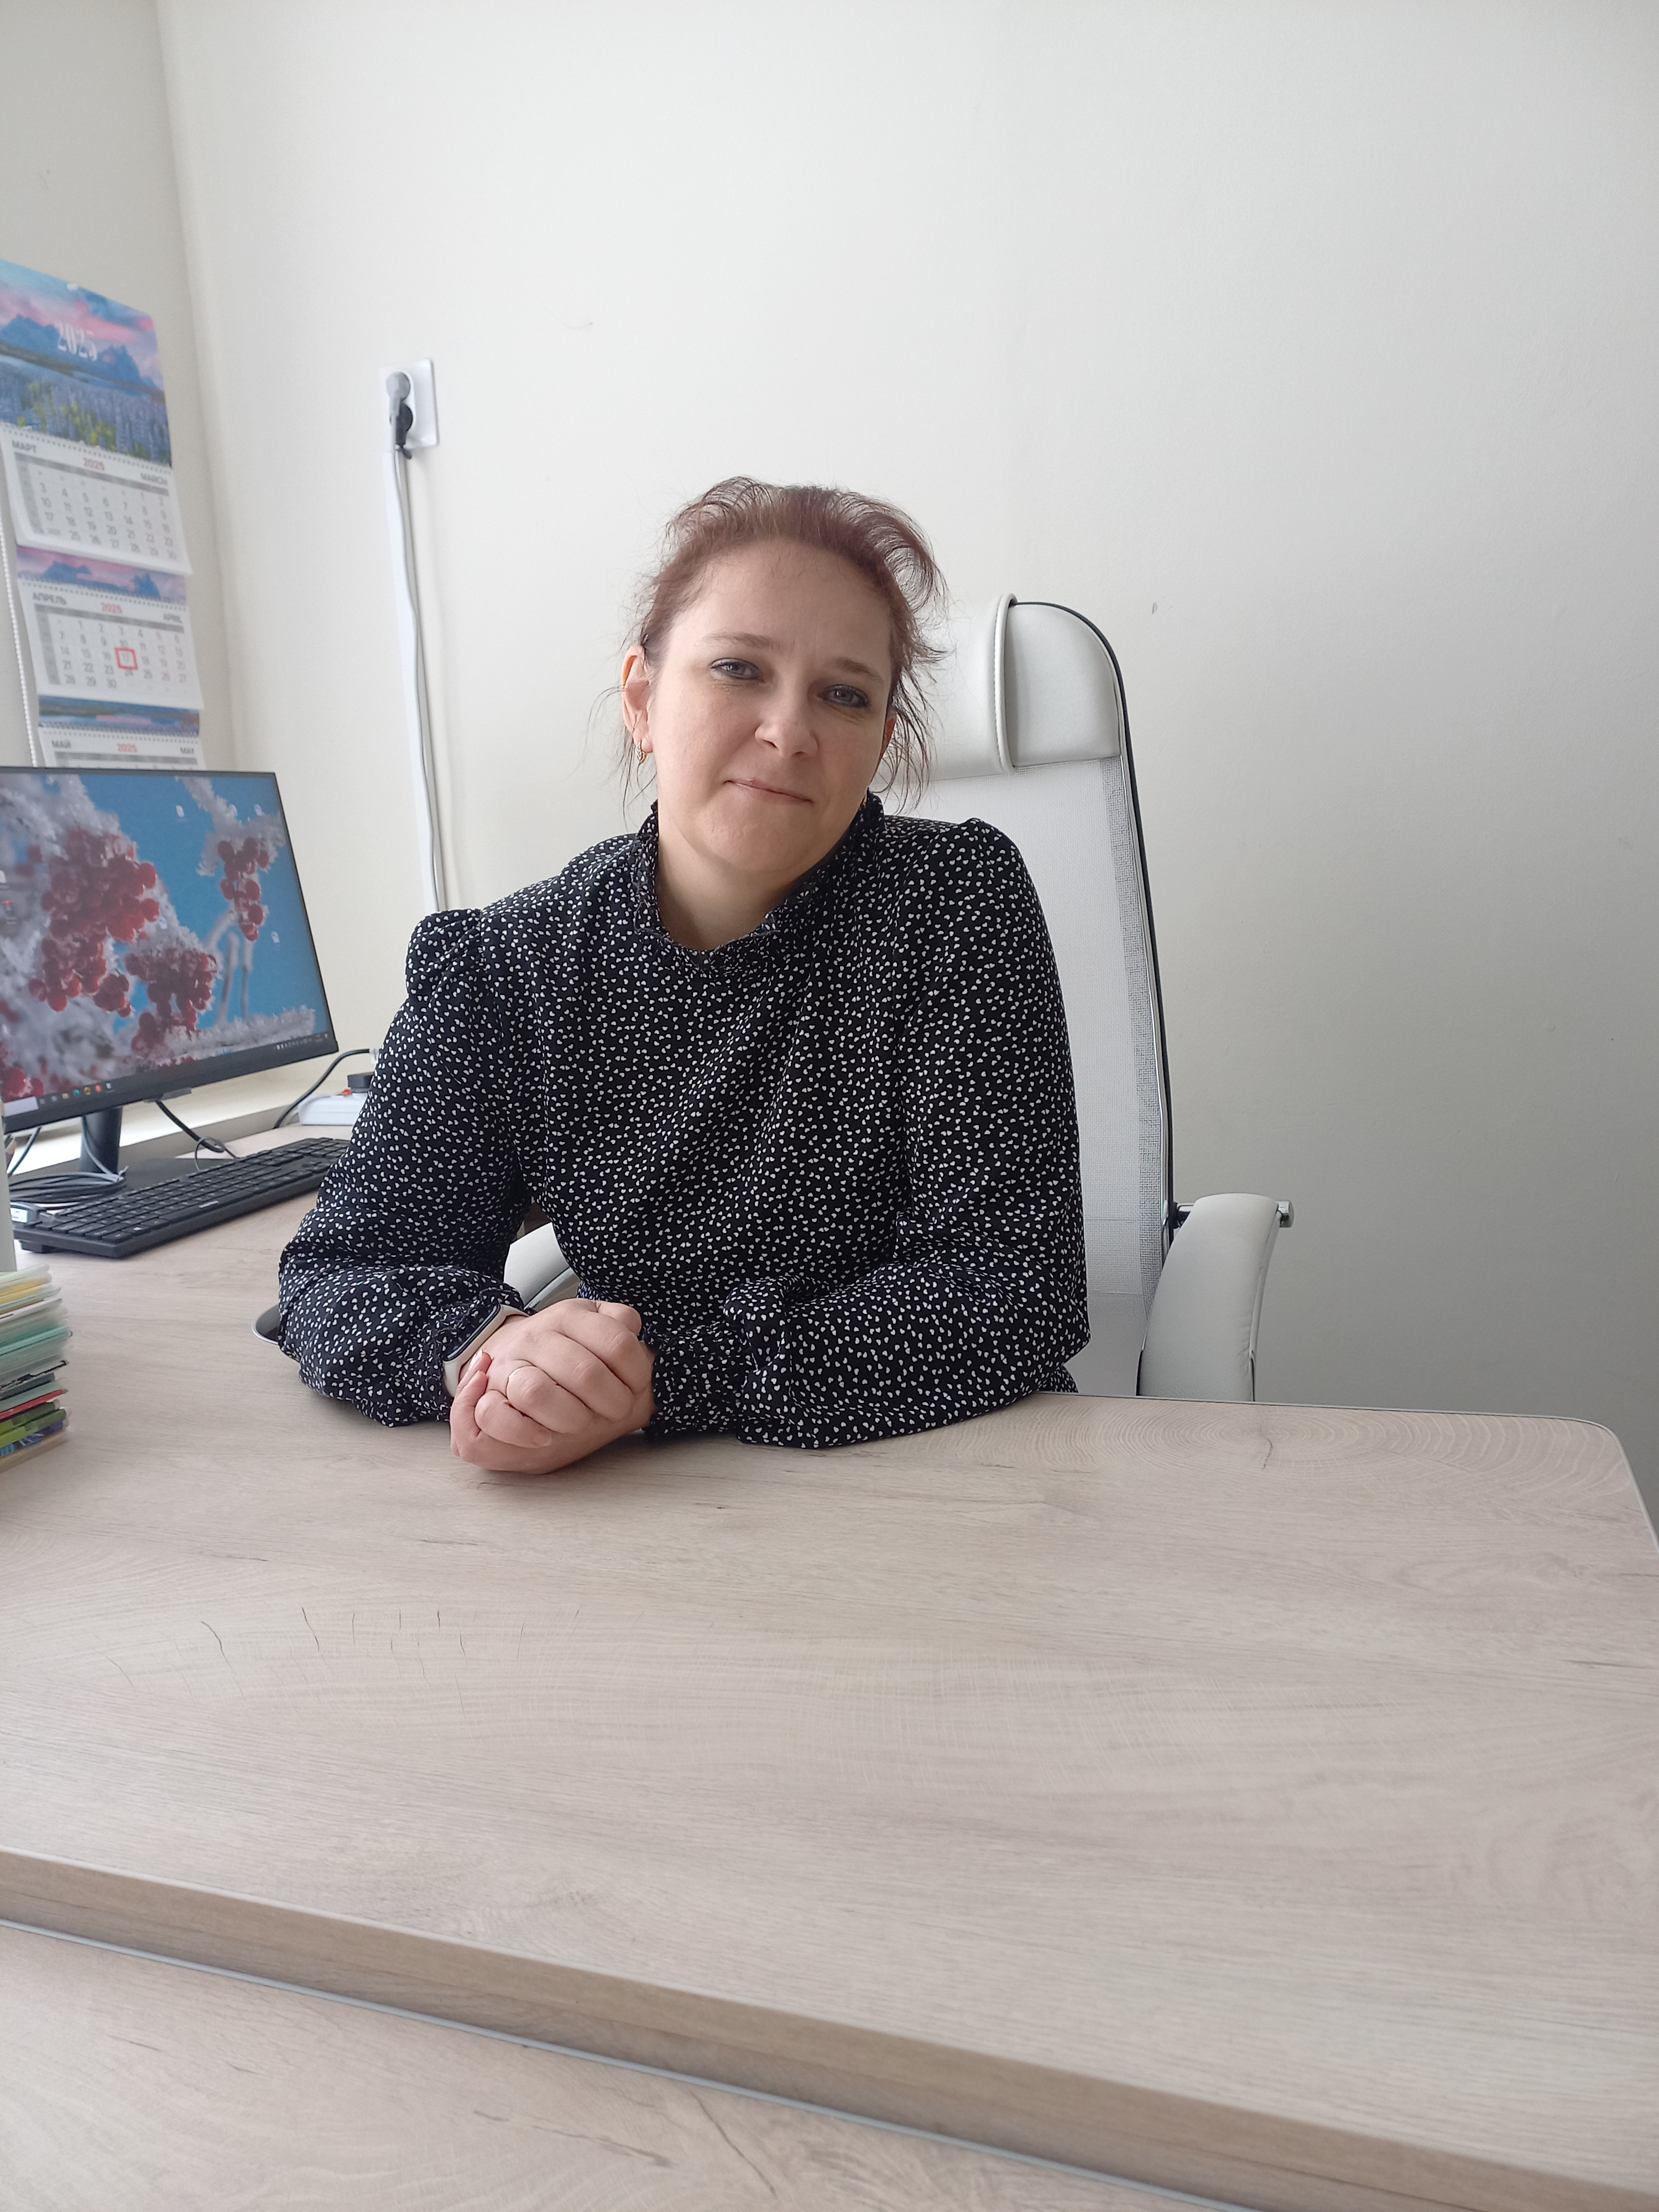
Ванина Екатерина Владимировна
Учитель биологии
Стаж работы 17 лет
Высшая квалификационная категория
Педагогическое кредо:
«Тот, кто обращаясь к старому, способен открывать новое, и шагать в ногу со временем, достоин быть Учителем»

Slide 3
Урок природоведения в 6 классе
Тема: «Движения и передвижения человека»
Цель: расширить знания обучающихся о движении и его значении в жизни человека
Задачи:
- образовательная: сформировать о обучающихся определение важности движения в жизни людей и умение приводить примеры различных движений;
- коррекционно – развивающая: развивать способности сравнивать и анализировать, использовать ранее полученные знания и умения для усвоения новых и их обобщения; коррекция устной речи, внимания, памяти, концентрация внимания;
- воспитательная: прививать любовь и заботу о собственном здоровье, продолжить формирование научной картины мира.
Тип урока: изучение нового материала, открытие новых знаний
Форма работы - групповая

Slide 4
TED - формат
Захватывающее начало (цитата, триггер, звук, фраза, шутка, вопрос, действия)
Объяснение или аргументация (идея, неожиданность, WOW – эффект)
Вывод
Ясный призыв к действию!

Slide 5
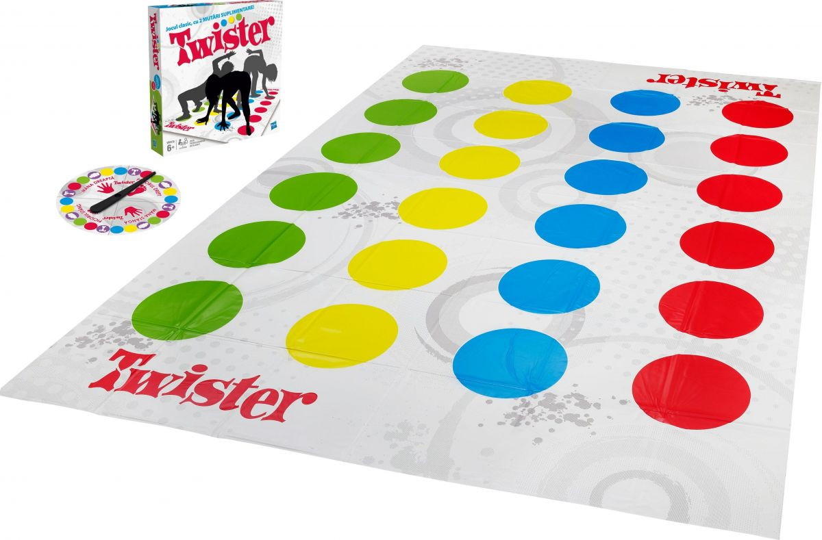
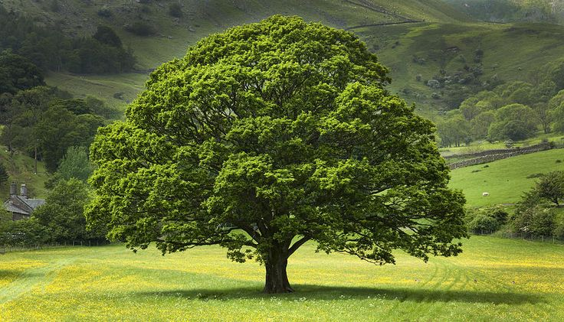
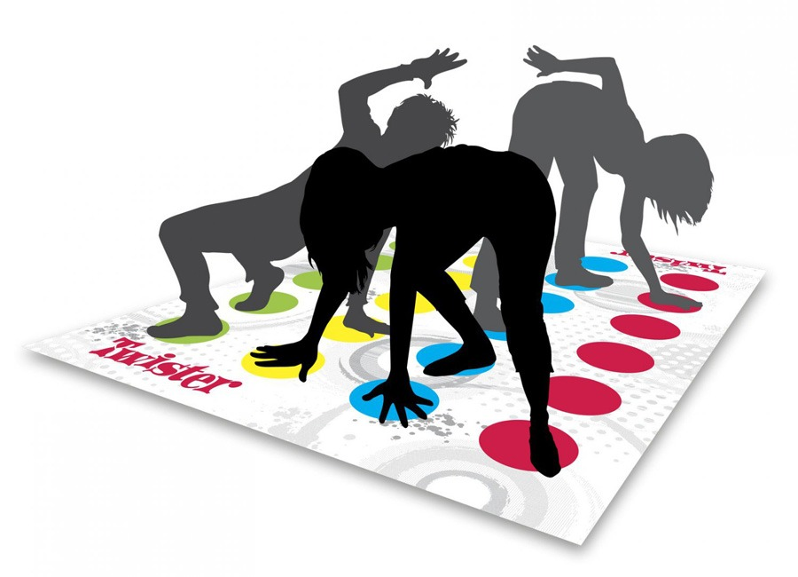
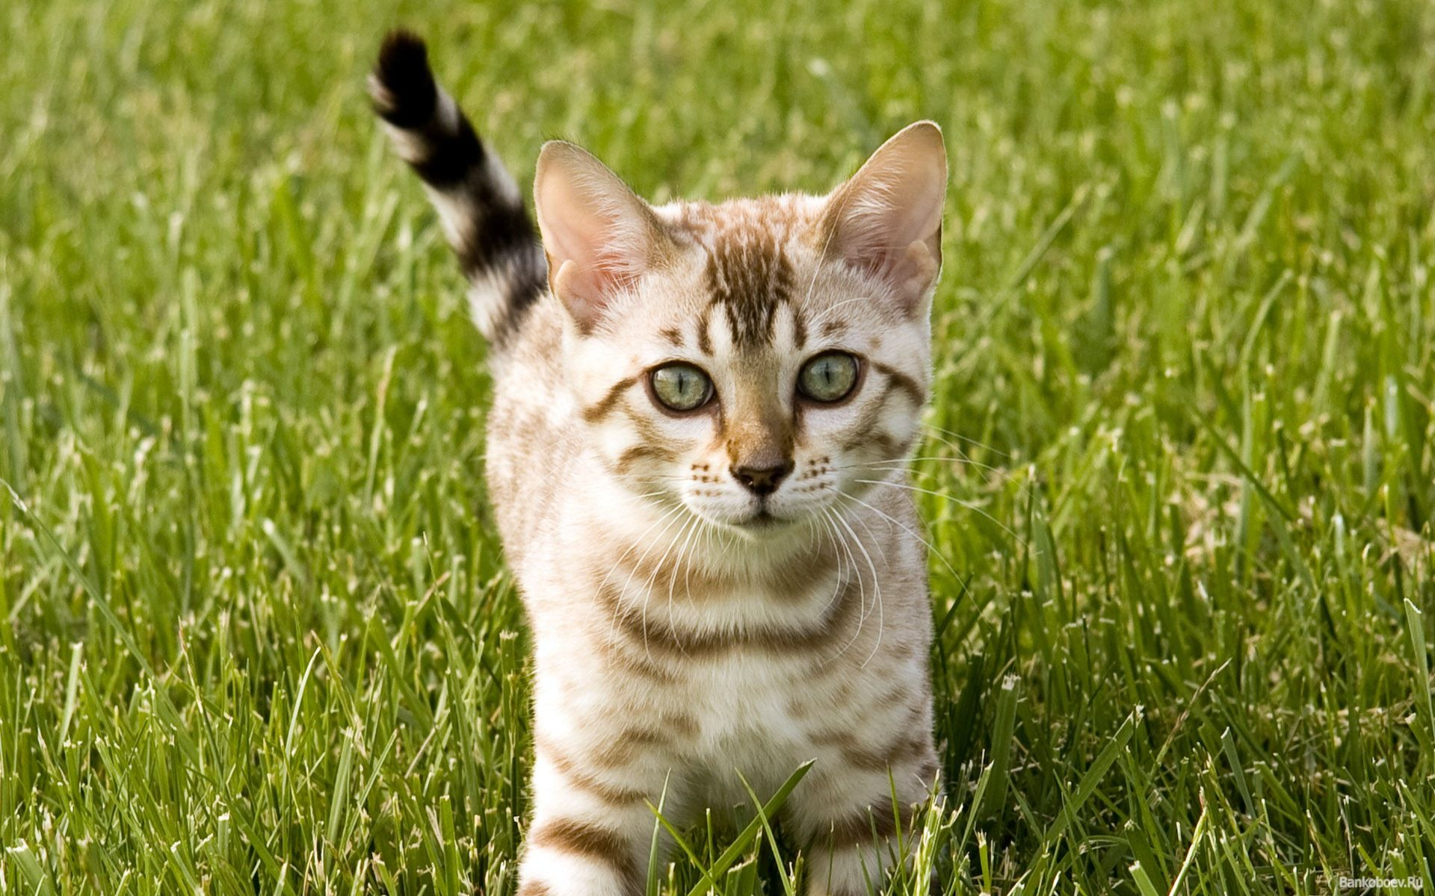
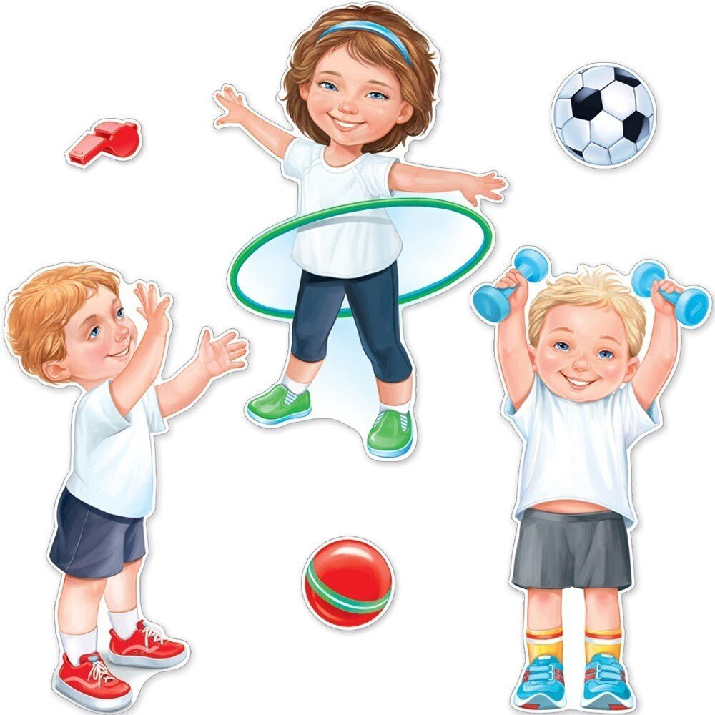
Ход урока

Slide 6
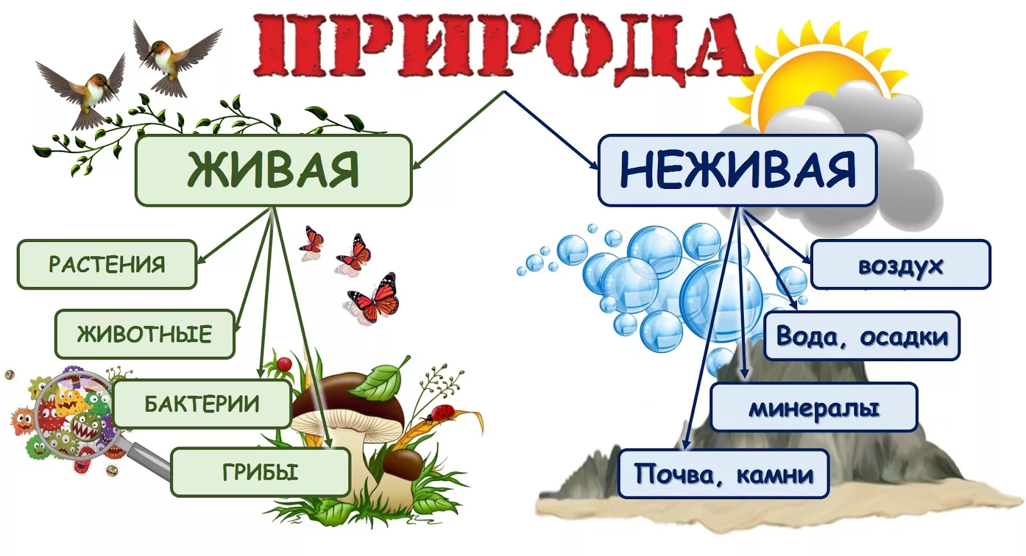

Slide 7
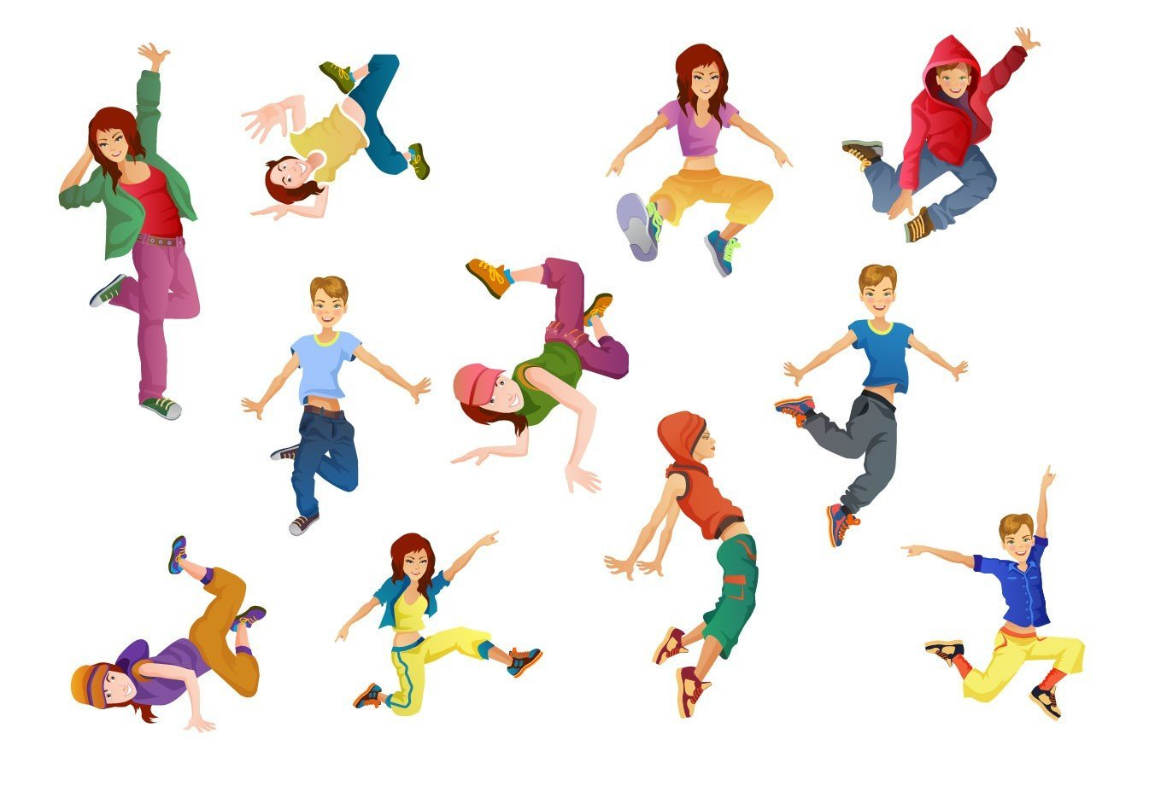
«Жизнь требует движения!!!» (Аристотель)

Slide 8
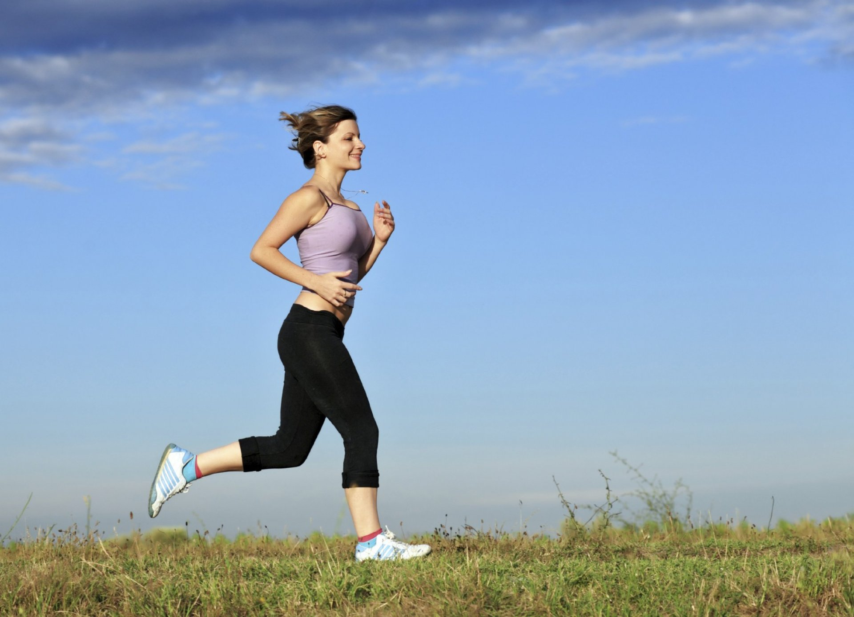
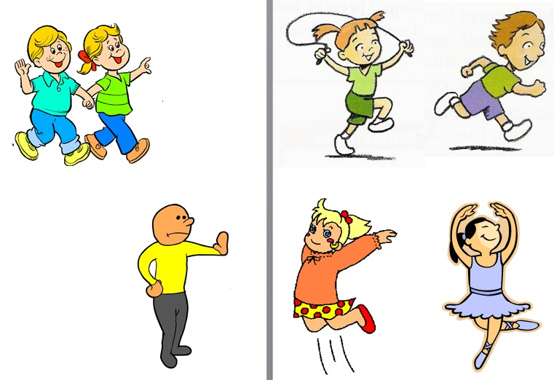
Движение – изменение положение тела в пространстве относительно других тел или перемещение с места на место.

Slide 9
Межпредметные связи
Русский язык
Синонимы (передвижение, перемещение)
Антонимы (неподвижность, перерыв)
Математика
Скорость Время Расстояние

Slide 10




Литература

Slide 11
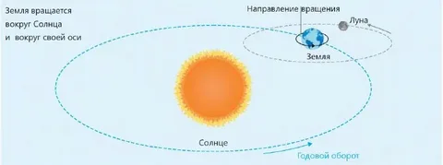
География

Slide 12
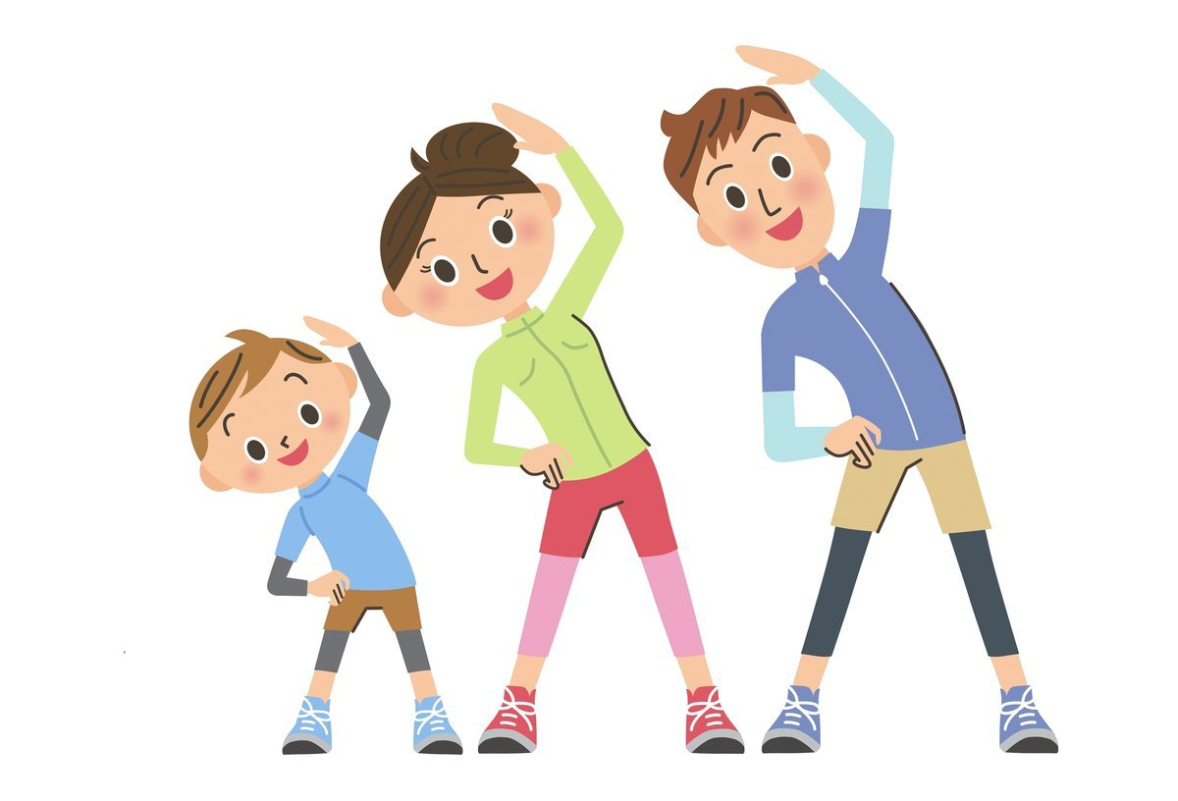
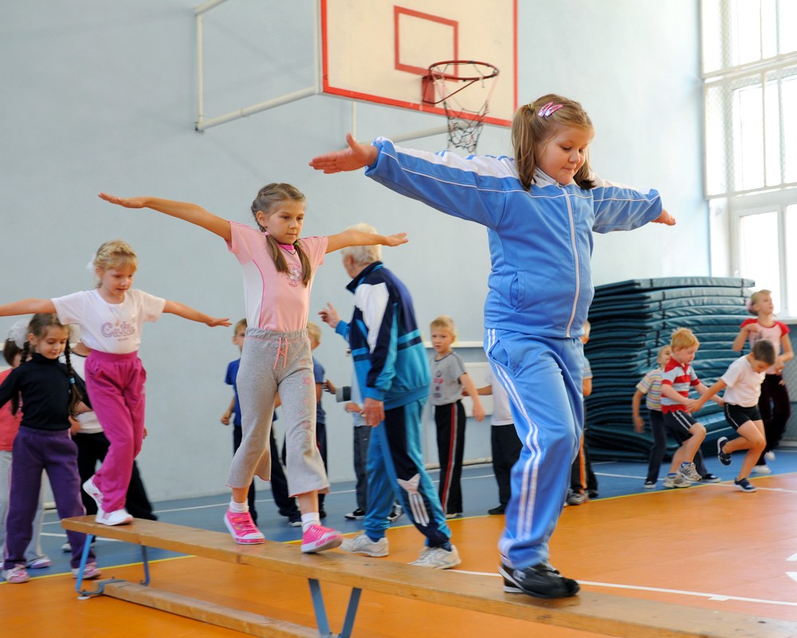

Физкультура

Slide 13
Спасибо за работу!!!

